Slide 1
Σήματα και Συστήματα ΙΙ
Διάλεξη: Εβδομάδα
Καθηγητής Πέτρος Γρουμπός
Επιμέλεια παρουσίασης: Βασιλική Μπουγά
Notes:
Επιμέλεια παρουσίασης: Βασιλική Μπουγά

Slide 2
Στοχαστικές Διαδικασίες

Slide 3
ΕΙΣΑΓΩΓΗ
Για την περιγραφή των φυσικών φαινόμενων χρησιμοποιούμε συνήθως μαθηματικά μοντέλα.
Τα μοντέλα διαχωρίζονται σε:
Αιτιοκρατικά (deterministic) αν ξέρουμε πλήρως την χρονική τους εξέλιξη.
Στοχαστικά (stochastic or random) αν η χρονική εξέλιξη τους είναι άγνωστη.

Slide 4
• Στα Τηλεπικοινωνιακά συστήματα το λαμβανόμενο σήμα αποτελείται από τρία σήματα που θεωρούνται τυχαία.
–Το σήμα που μεταφέρει την πληροφορία (π.χ. Φωνή, video, data…)
–Ένα σήμα παρεμβολής που οφείλεται:
•Στην επίδραση από αλλά γειτονικά συστήματα
•Στον ατμοσφαιρικό ή κοσμικό θόρυβο (κυρίως στις ασύρματες επικοινωνίες)
– Το σήμα Θερμικού Θορύβου που οφείλεται στην τυχαία κίνηση των ηλεκτρονίων στους αγωγούς και τα εξαρτήματα στην είσοδο του δεκτή.

Slide 5
•Μολονότι δεν μπορούμε να προβλέψουμε την χρονική εξέλιξη τους μπορούμε να τα περιγράψουμε εν μέρει με τις στατιστικές τους ιδιότητες όπως την μέση τιμή ή την πυκνότητα φασματικής ισχύος.

Slide 6
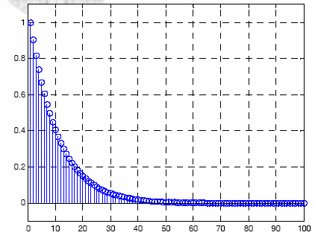

Slide 7
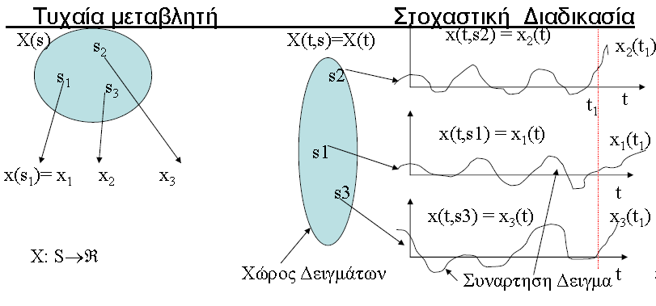
Μαθηματικος ορισμός της
Στοχαστικής Διαδικασίας
Θεωρούμε τυχαίο πείραμα (S, B, P) καθοριζόμενο από τα αποτελέσματα s από ένα χώρο δειγμάτων S, από τα γεγονότα {Α⊂S και Α∈Β } και τις πιθανότητες αυτών των γεγονότων Ρ(Α).

Slide 8
Τρόποι θεώρησης των
στοχαστικών διαδικασιών
•Υπάρχουν δυο τροποι θεώρησης των στοχαστικών διαδικασιών (σ.δ.)
–Συλλογή συναρτήσεων δειγμάτων
–Συλλογή τυχαίων μεταβλητών

Slide 9
•Η σ.δ. θεωρείται σαν μια συλλογή από συναρτήσεις του χρόνου (ή σήματα) που αντιστοιχούν στα αποτελέσματα ενός τυχαίου πειράματος.
–Η συνάρτηση x(t) = X(t,s0) που αντιστοιχεί στο αποτέλεσμα s0 ονομάζεται συνάρτηση-δείγμα (sample function) ή πραγματοποίηση (realization) της στοχαστικής διαδικασίας.
–Για κάθε χρονική στιγμή t0 οι αριθμοί x(t0) = X(t0,si) αποτελούν τις τιμές της τυχαίας μεταβλητής Χ(t0) = Χ(t0,s)

Slide 10
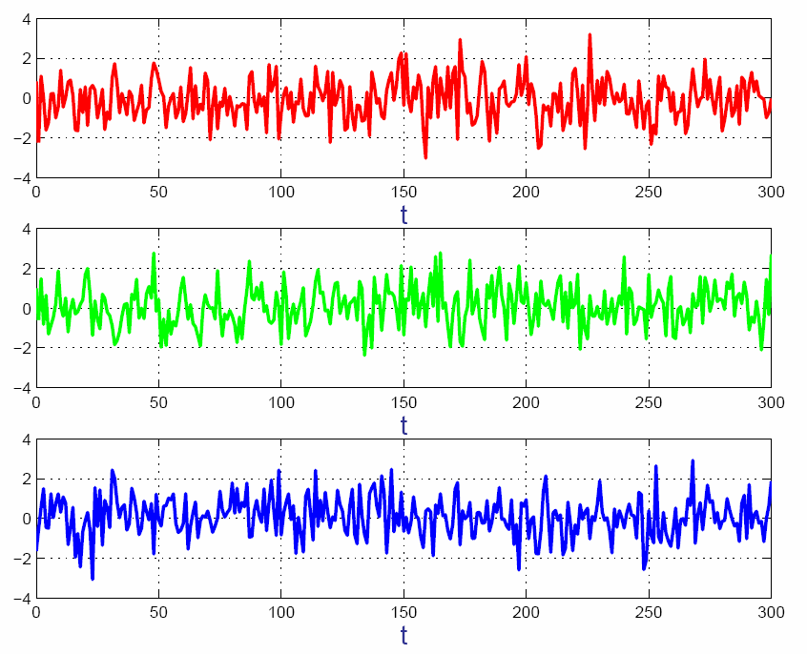
Η σ.δ. ως συλλογή συναρτήσεων

Slide 11
Η σ.δ. ως συλλογή τυχαίων μεταβλητών
Ένα στοχαστικό σήμα μπορεί επίσης να θεωρηθεί ως μια δεικτοδοτημένη (indexed) συλλογή τυχαίων μεταβλητών για ∀t {X(t), t∈R}
Οι τυχαίες μεταβλητές δεικτοδοτούνται με ένα σύνολο δεικτών που μπορεί να είναι:
–Το σύνολο των πραγματικών αριθμών (R) οπότε έχουμε σ.δ. συνεχούς χρόνου, ή
–Το σύνολο των ακέραιων ( Ζ) οπότε έχουμε σ.δ διακριτού χρόνου. Στην περίπτωση αυτή η σ.δ. ονομάζεται και τυχαία ακολουθία.

Slide 12
Μαθηματικός ορισμός της
Στοχαστικής Διαδικασίας
•Ορισμός: Η στοχαστική διαδικασία X(t,s) = X(t) είναι ένα σύνολο συναρτήσεων του χρόνου με ένα μέτρο πιθανότητας το οποίο δίνει την πιθανότητα σε κάθε «λογικό» γεγονός που συσχετίζεται με την παρατήρηση μιας συναρτήσεως-δείγματος..

Slide 13
Ερμηνείες της Χ(t)
1.Αποτελεί μία οικογένεια (ή ένα σύνολο) συναρτήσεων Χ(t,s). Σύμφωνα με την ερμηνεία αυτή, τα t και s είναι μεταβλητές.
2.Είναι μόνο συνάρτηση του χρόνου (ή ένα δείγμα μιας γνωστή διαδικασίας ). Στην περίπτωση αυτή, το t είναι μεταβλητή και το s είναι σταθερό.
3. Εάν το t είναι σταθερό και το s είναι μεταβλητή , τότε Χ(t) είναι ΤΜ που αντιστοιχεί στην κατάσταση μιας γνωστής διαδικασίας το χρόνο t.
4.Εάν τα t και s είναι σταθερά, τότε η Χ(t) είναι ένας αριθμός.
Notes:
1.Αποτελεί μία οικογένεια (ή ένα σύνολο) συναρτήσεων Χ(t,s). Σύμφωνα με την ερμηνεία αυτή, τα t και s είναι μεταβλητές.
2.Είναι μόνο συνάρτηση του χρόνου (ή ένα δείγμα μιας γνωστή διαδικασίας ). Στην περίπτωση αυτή, το t είναι μεταβλητή και το s είναι σταθερό.
3. Εάν το t είναι σταθερό και το s είναι μεταβλητή , τότε Χ(t) είναι ΤΜ που αντιστοιχεί στην κατάσταση μιας γνωστής διαδικασίας το χρόνο t.
4.Εάν τα t και s είναι σταθερά, τότε η Χ(t) είναι ένας αριθμός.

Slide 14
Παράδειγμα σ.δ
Ένα φυσικό παράδειγμα στοχαστικής διαδικασίας είναι η κίνηση μικροσκοπικών σωματιδίων τα οποία συγκρούονται με τα μόρια ενός υγρού (κίνηση Brown). Η διαδικασία Χ(t) που προκύπτει είναι η συνισταμένη των κινήσεων όλων των σωματιδίων (σύνολο). Ένα μοναδικό στιγμιότυπο Χ(t,s) είναι η κίνηση ενός συγκεκριμένου σωματιδίου (δείγμα).
Notes:
Ένα φυσικό παράδειγμα στοχαστικής διαδικασίας είναι η κίνηση μικροσκοπικών σωματιδίων τα οποία συγκρούονται με τα μόρια ενός υγρού (κίνηση Brown). Η διαδικασία Χ(t) που προκύπτει είναι η συνισταμένη των κινήσεων όλων των σωματιδίων (σύνολο). Ένα μοναδικό στιγμιότυπο Χ(t,s) είναι η κίνηση ενός συγκεκριμένου σωματιδίου (δείγμα).

Slide 15
Περιγραφή σ.δ Χ(t)
1.Πλήρης στατιστική περιγραφή: για κάθε n και κάθε επιλογή χρονών (t1, t2,…, tn)∈ η από κοινού σ.π.π των( Χ(t1), X(t2),…,X(tn)) δηλαδή η
είναι γνωστή.
2.Περιγραφή με στατιστικές παραμέτρους Μης τάξεως : ειδική περίπτωση έχουμε για Μ=2 (περιγραφή με όρους δευτέρας τάξεως) οπότε χρειάζεται μόνο η σ.π.π τηςX(t) ∀t και η από κοινού σ.π.π των (X(t1),X(t2)), ∀t1, t2

Slide 16
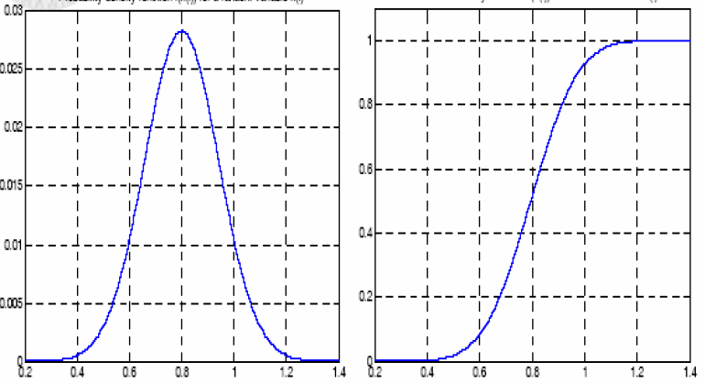
Περιγραφή σ.δ Χ(t)

Slide 17
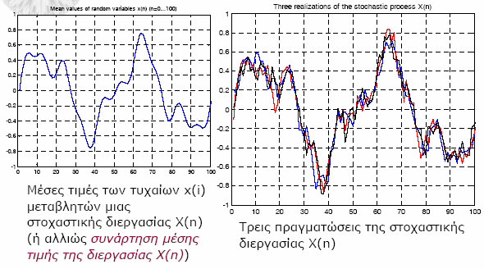
Περιγραφή σ.δ Χ(t)

Slide 18
Στατικές Διαδικασίες

Slide 19
Συναρτήσεις μέσης τιμής αυτοσυσχέτισης και μεταβλητότητας
•Η συνάρτηση μέσης τιμής είναι η:
Για στατικές διαδικασίες είναι mX(t) = mX για ∀t
•H συνάρτηση αυτοσυσχετισης είναι η αναμενομένη τιμή του γινομένου των δυο τυχαίων μεταβλητών X(t1) και Χ(t2).

Slide 20
Συναρτήσεις μέσης τιμής αυτοσυσχέτισης και μεταβλητότητας
•Για στατικές διαδικασίες η συνάρτηση αυτοσυσχέτισης εξαρτάται μονό από την διαφορά μεταξύ των χρονών t1και t2 δηλαδή
για κάθε t1 και t2
•Η συνάρτηση αυτομεταβλητοτητας ορίζεται ανάλογα

Slide 21
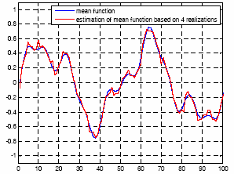
Συναρτήσεις μέσης τιμής αυτοσυσχέτισης και μεταβλητότητας

Slide 22
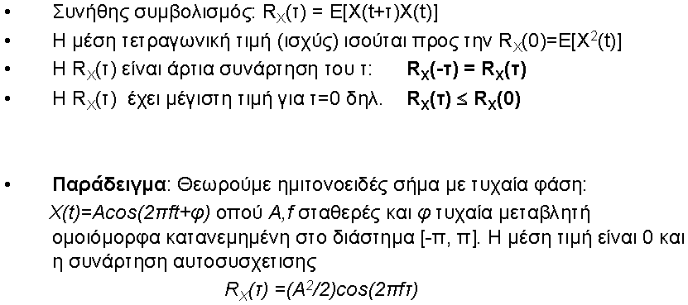
Ιδιότητες της συνάρτησης αυτοσυσχέτισης

Slide 23
Παράδειγμα 1
Θα προσδιορίσουμε την αυτοσυσχέτιση
της διαδικασίας
όπου κάνουμε την υπόθεση ότι οι ΤΜ r και φ είναι ανεξάρτητες και ότι η φ είναι ομοιόμορφη στο διάστημα (-π,π).
Με χρήση τριγωνομετρικών ιδιοτήτων, βρίσκουμε ότι
και εφόσον
συμπεραίνουμε ότι
Notes:
Παράδειγμα

Slide 24
Παράδειγμα 2
Θα ορίσουμε τις ικανές και αναγκαίες συνθήκες ώστε η διαδικασία
να είναι στάσιμη.
Η μέση τιμή της συγκεκριμένης διαδικασίας ισούται με
Η συνάρτηση αυτή πρέπει να είναι ανεξάρτητη του t. Άρα η συνθήκη
είναι αναγκαία και για τις δύο μορφές στάσιμης διαδικασίας. Θα υποθέτουμε ότι ισχύει.

Slide 25
Για να είναι η διαδικασία x(t) στάσιμη με την ευρεία έννοια πρέπει οι ΤΜ a και b να είναι ασυσχέτιστες με ίση διακύμανση.
Εάν ισχύει η τελευταία, τότε

Slide 26
Εργοδικές διαδικασίες
•Για μια στατική σ.δ. μπορούμε να ορίσουμε δυο τύπους μέσης τιμής παραμέτρων.
•Παρατηρούμε πολλές συναρτήσεις-δείγματα της σ.δ και παίρνουμε την μέση τιμή σε δεδομένη χρονική στιγμή t0 (στατιστικά μέση τιμή).
•Βρίσκουμε την μέση τιμή μιας συνάρτησης-δείγματος (χρονικά μεση τιμή)
•Αν οι στατιστικά και χρονικά μέσες τιμές συμπίπτουν η σ.δ. ονομάζεται εργοδική
•Για μια εργοδική σ.δ. αρκεί να έχουμε μια συνάρτηση δείγμα για να βρούμε την μέση τιμή της κ.λ.π.

Slide 27
Εργοδικές διαδικασίες

Slide 28
Εργοδικές διαδικασίες
•Επειδή η Χ(t) είναι στατική έχουμε:
•Η σ.δ. Χ(t) λέγεται εργοδική ως προς την μέση τιμή αν:

Slide 29
Εργοδικές διαδικασίες
Για την συνάρτηση-δείγμα x(t) της σ.δ. X(t) μπορούμε να υπολογίσουμε την χρονικά μέση συνάρτηση αυτοσυσχετισης στο διάστημα-Τ≤t≤T, ως εξής:
Η RX(τ,T) είναι επίσης τυχαία μεταβλητή.
Η X(t) είναι εργοδικη ως προς την συνάρτηση αυτοσυσχέτισης αν:

Slide 30
Εργοδικές διαδικασίες
Συνήθως θεωρούμε ότι οι στοχαστικές διαδικασίες είναι τουλάχιστον εργοδικες ως προς την συνάρτηση αυτοσυσχετισης.
ΕΡΓΟΔΙΚΟΤΗΤΑ⇒ΣΤΑΤΙΚΟΤΗΤΑ

Slide 31
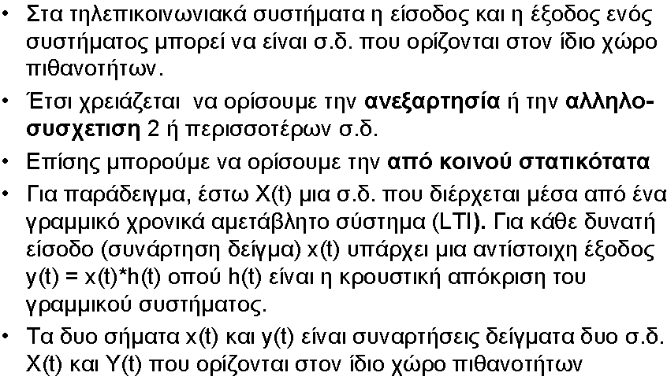
Πολλαπλές σ.δ.

Slide 32
Ανεξαρτησία και συσχέτιση
Είναι φυσικό να προσπαθήσουμε να διερευνήσουμε την εξάρτηση μεταξύ των σ.δ. εισόδου και εξόδου ενός συστήματος.
ΟΡΙΣΜΟΣ: Δυο σ.δ. X(t) και Y(t) είναι ανεξάρτητες αν για όλα τα ζεύγη t1 και t2, οι τυχαίες μεταβλητές Χ(t1) και Y(t2) είναι ανεξάρτητες. Ομοίως ορίζονται και οι ασυσχέτιστες σ.δ.
Υπενθύμιση: Οι τυχαίες μεταβλητές Χ και Υ είναι:
ανεξάρτητες αν fXY(x,y) = fX(x)fY(y), και
ασυσχέτιστεςανCOV(X,Y) =Ε[ΧΥ]-mXmY=0
Παρατήρηση: αν οι Χ και Υ είναι ανεξάρτητες τότε είναι και ασυσχέτιστες δηλαδή έχουν COV(X,Y) =0. To αντίστροφο δεν ισχύει εν γένει παρά μονό για Κανονικές τ.μ.

Slide 33
Από κοινού στατικότατα
ΟΡΙΣΜΟΣ: Η συνάρτηση αλληλοσυσχέτισης μεταξύ δυο σ.δ. X(t) και Y(t) ορίζεται ως:
RXY(t1,t2) = E[X(t1)Y(t2)]
Ισχύει:
RXY(t1,t2) = RΥΧ(t2,t1)
ΟΡΙΣΜΟΣ: Δυο σ.δ. X(t) και Y(t) είναι από κοινού στατικές αν και οι δυο οι X(t) και Y(t) είναι στατικές και η συνάρτηση αλληλοσυσχέτισης RXY(t1,t2) εξαρτάται μόνον από την διαφορά τ=t1-t2, δηλαδή
RXY(t1,t2) = RXY(t1-t2)

Slide 34
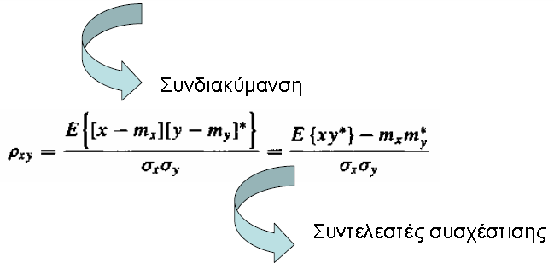
Συσχέτιση

Slide 35
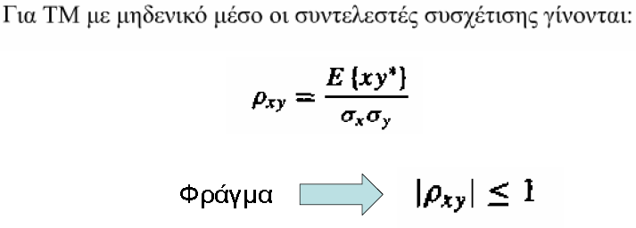
Συσχέτιση

Slide 36
Αυτοσυσχέτιση

Slide 37
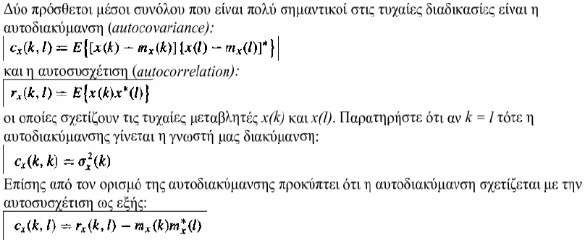
Αυτοσυσχέτιση

Slide 38
Αυτοσυσχέτιση

Slide 39
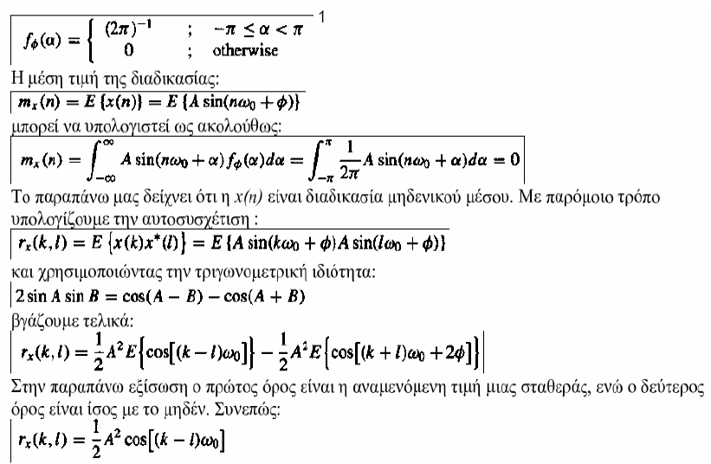
Αυτοσυσχέτιση

Slide 40
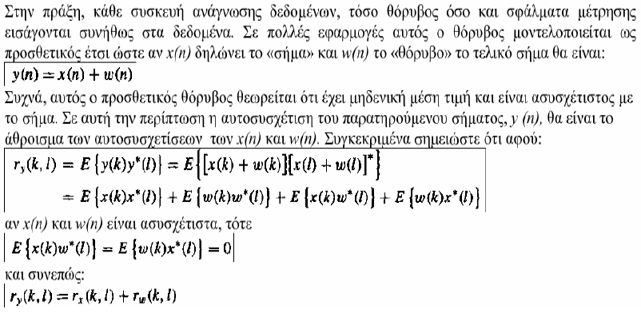
Αυτοσυσχέτιση

Slide 41
Αυτοσυσχέτιση

Slide 42
Παράδειγμα 3
Υποθέτουμε ότι η διαδικασία
είναι μια διαδικασία για την
οποία ισχύει
και
Θα προσδιορίσουμε τη μέση τιμή, τη διακύμανση και τη συνδιακύμανση των ΤΜ
και
Λύση
Είναι φανερό ότι
Notes:
Λύση

Slide 43
Επιπλέον
Έτσι οι z και w έχουν την ίδια διακύμανση
ενώ η συνδιακύμανση τους ισούται με

